Slide 1
ANÁLISE DE DADOS PARA PLANEJAMENTO TERRITORIAL • UFABC
Furto, Renda e Território
Uma análise espacial da criminalidade patrimonial nos municípios de São Paulo
Equipe: João Vitor Oliveira, Julio Cesar Salvino, Lucas Amorim
Orientação: Prof.ª Flávia da Fonseca Feitosa

Slide 2
HIPÓTESE
A pergunta que originou o trabalho
"Acontecem mais crimes nas cidades mais pobres?"
Hipótese inicial (H1): cidades mais pobres registram mais crimes patrimoniais.
645
municípios de São Paulo
3
crimes analisados: roubo · furto · lesão corporal
2
fontes: SSP-SP (2025) e IBGE Censo 2022
Furto, Renda e Território — UFABC
2

Slide 3
DADOS E VARIÁVEIS
Dados e variáveis
Variável | Fonte | Descrição
Taxa de roubo (art. 157) | SSP-SP, 2025 | Ocorrências / 1.000 hab.
Taxa de furto (art. 155) | SSP-SP, 2025 | Ocorrências / 1.000 hab. — variável dependente principal
Taxa de lesão corporal (art. 129) | SSP-SP, 2025 | Ocorrências / 1.000 hab.
Renda média per capita | IBGE, Censo 2022 | R$ por habitante
População | IBGE, Tabela 4709 | Denominador das taxas
Litorâneo / turístico | Classificação do grupo | Dummy (1/0) — 16 municípios da costa
— Chave de junção: código IBGE de 7 dígitos — nunca o nome (a SSP abrevia, ex. "S BARBARA D OESTE"), o que perderia observações na junção.
Furto, Renda e Território — UFABC
3

Slide 4
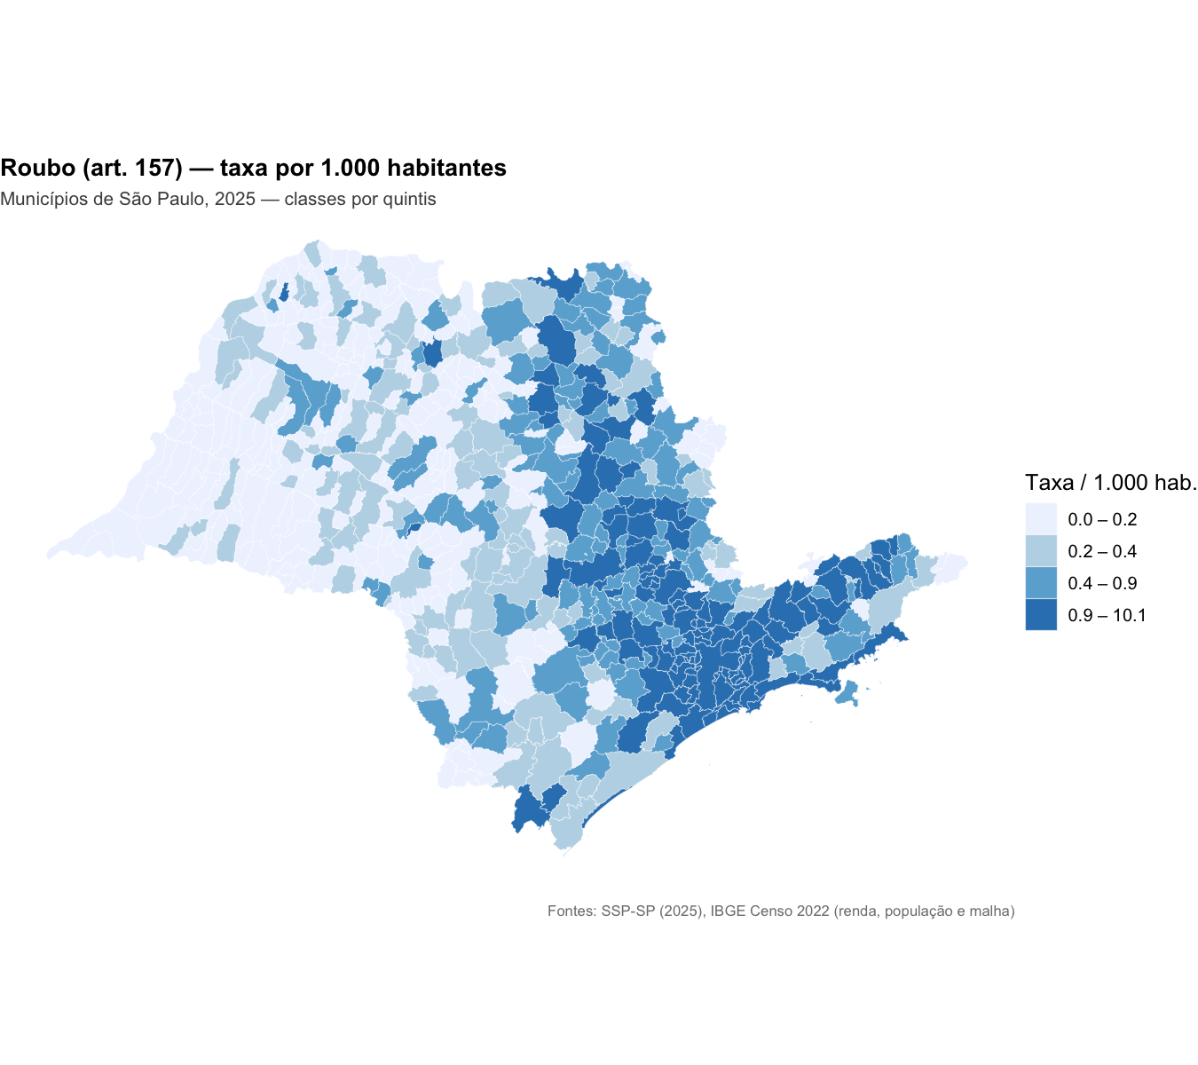
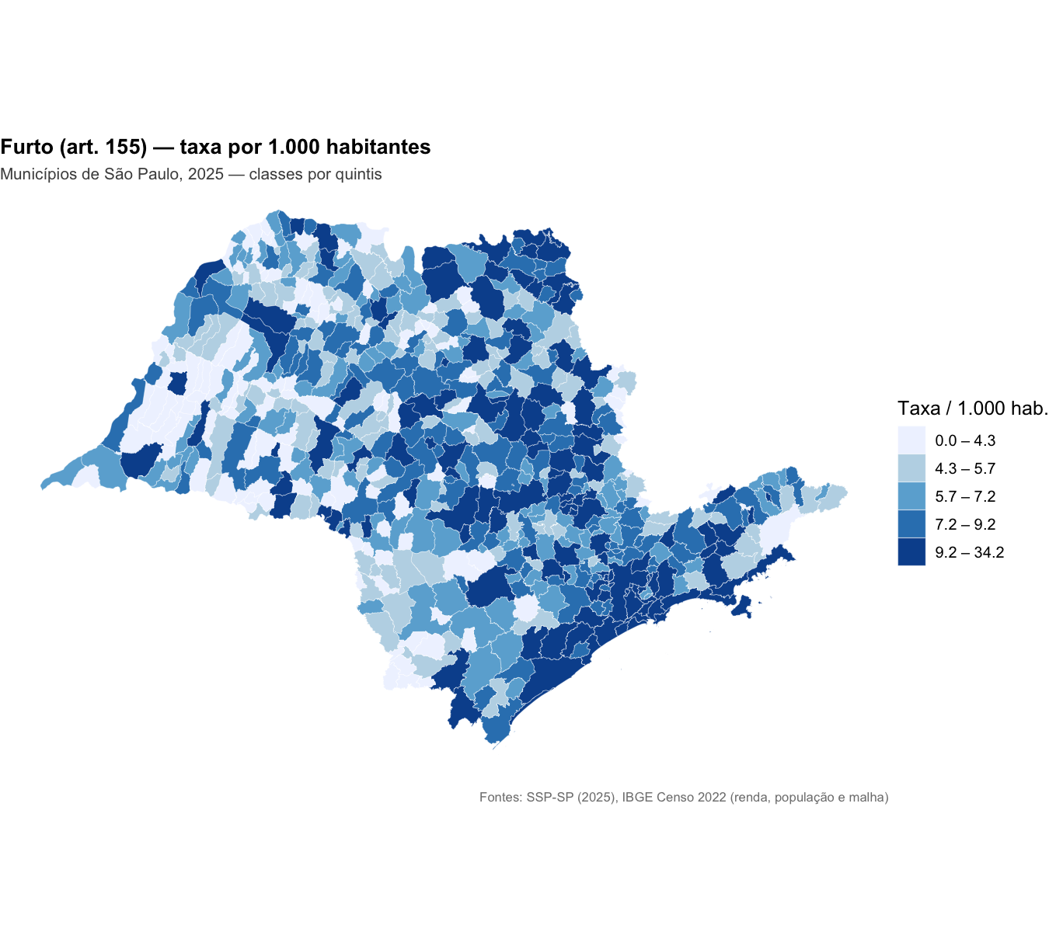
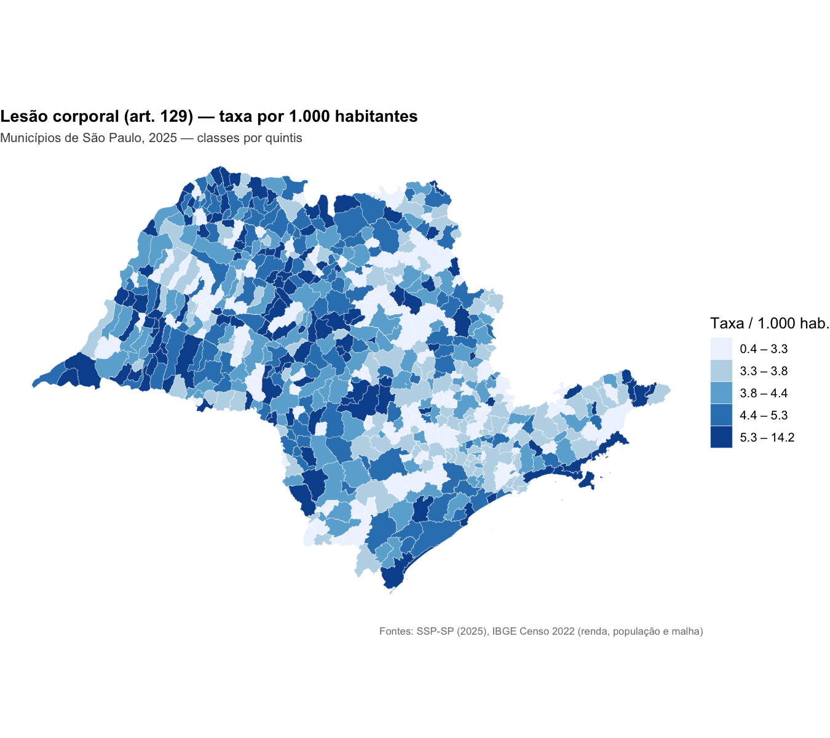
TAXAS
Como o crime se distribui no espaço
Roubo concentra na macrometrópole; furto acompanha o litoral inteiro; lesão corporal é o menos estruturado no espaço.
Furto, Renda e Território — UFABC
4

Slide 5
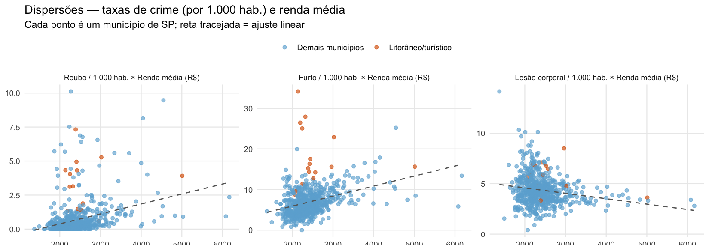
TAXAS
Por que o furto: cada crime tem seus outliers
— Roubo: o outlier mais extremo é de um município não-litorâneo; os litorâneos (laranja) aparecem elevados, mas não dominam o topo.
— Furto: os outliers extremos são quase todos litorâneos — Mongaguá e outros municípios da costa aparecem bem acima da nuvem geral de pontos.
— Lesão corporal: o outlier extremo é de renda baixíssima e não-litorâneo; os litorâneos ficam perdidos no meio da distribuição.
Furto, Renda e Território — UFABC
5

Slide 6
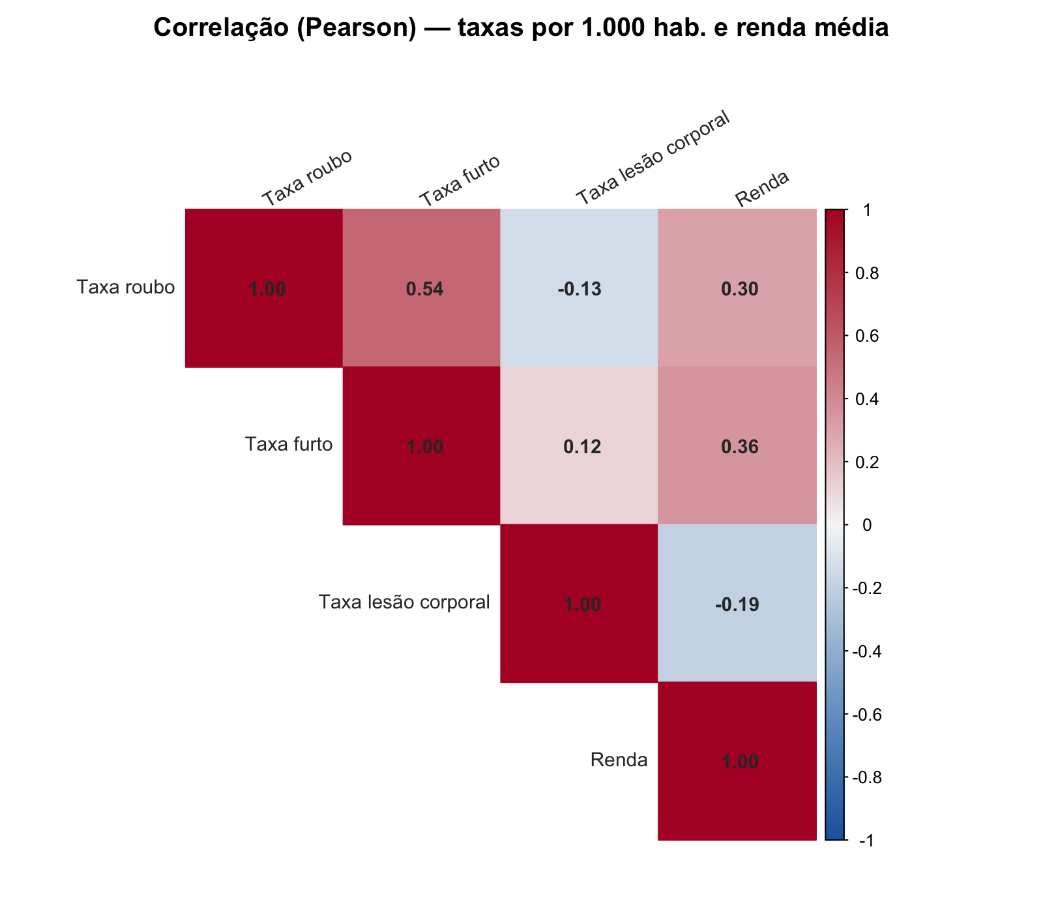
CORRELAÇÃO
A renda correlaciona positivamente com o furto
Par | Pearson | Spearman
Roubo × Renda | 0,302 | 0,389
Furto × Renda | 0,359 | 0,380
Lesão corporal × Renda | −0,190 | −0,166
Roubo e furto sobem junto com a renda — o oposto do que H1 previa. Só a lesão corporal cai, e fraco.
Somando os mapas e os outliers do slide anterior a essa correlação: o furto é o único crime em que renda, geografia e outliers litorâneos apontam juntos na mesma direção — por isso ele foi escolhido como variável dependente principal.
Furto, Renda e Território — UFABC
6

Slide 7
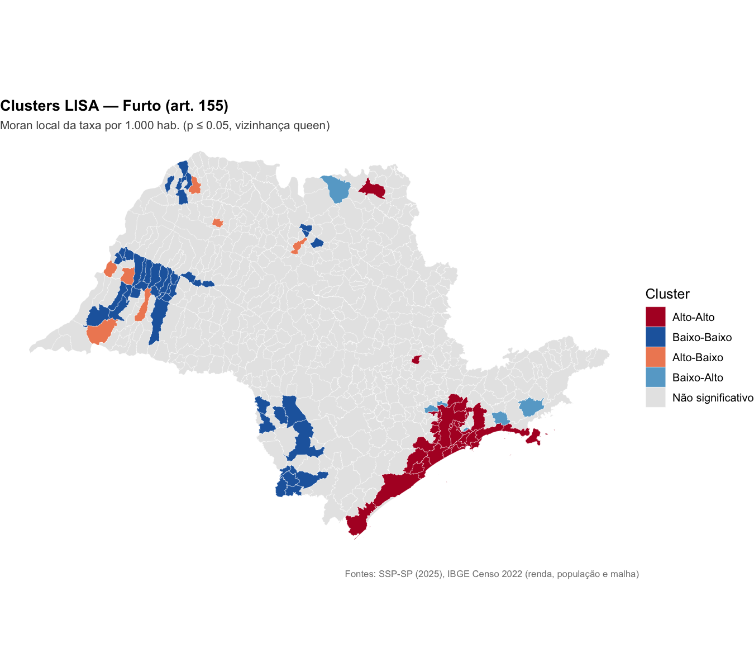
DESENVOLVIMENTO E RESULTADOS
O crime tem endereço: autocorrelação espacial
I = 0,832
Moran's I — taxa de roubo (forte)
I = 0,422
Moran's I — taxa de furto (moderada)
I = 0,181
Moran's I — lesão corporal (fraca)
Todos significativos a p = 0,001 (999 permutações): o crime não está distribuído ao acaso. LISA (furto): 36 municípios em cluster Alto-Alto acompanham o litoral (36% já são litorâneos/turísticos) — primeira pista quantitativa da H2.
Furto, Renda e Território — UFABC
7

Slide 8
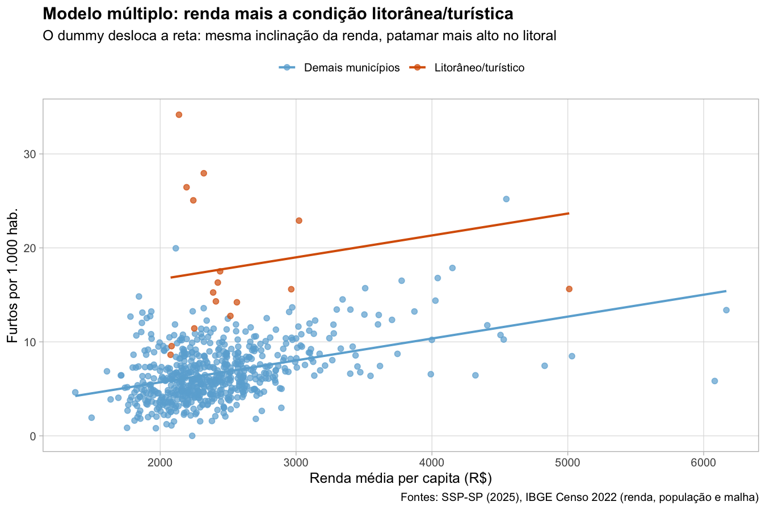
DESENVOLVIMENTO E RESULTADOS
Regressão clássica: a renda sozinha não basta
— Simples: taxa = 0,971 + 0,00247·renda R² = 0,129
— Com litoral: taxa = 1,036 + 0,00233·renda + 10,97·litoral R² = 0,357
— O litoral soma ~11 furtos/1.000 hab., equivalente a +R$4.700 de renda.
Distância de Cook: 29 municípios influentes, 8 deles litorâneos — 50% dos 16 municípios do litoral. O padrão litorâneo não é efeito de poucos pontos: é estrutural.
Furto, Renda e Território — UFABC
8

Slide 9
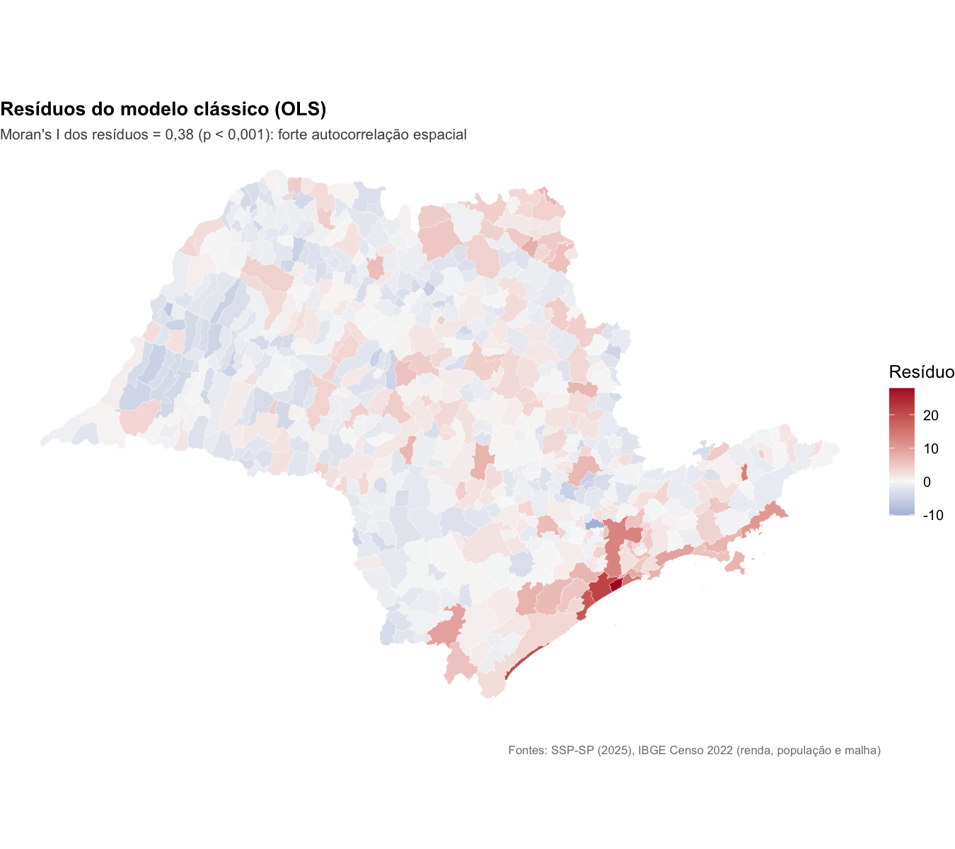
DESENVOLVIMENTO E RESULTADOS
Por que sair do OLS
Moran's I = 0,38
dos resíduos do modelo clássico (p < 0,001)
— Os resíduos do OLS ainda têm forte autocorrelação espacial: municípios vizinhos erram parecido — o modelo está deixando estrutura espacial de fora.
— Isso viola a premissa de independência do OLS e motiva os modelos espaciais que seguem: spatial error e GWR.
Furto, Renda e Território — UFABC
9

Slide 10
DESENVOLVIMENTO E RESULTADOS
O espaço importa: do global ao local
Três formas de tratar a estrutura espacial que o OLS deixou de fora:
1. Spatial Error
2. GWR (renda)
3. GWR + litoral
Global. Testes de Lagrange
apontam este modelo como
mais adequado.
λ = 0,588 · resíduo: 0,38 → −0,03
Local. Banda adaptativa
(~10 vizinhos) — o coeficiente
da renda passa a variar
livremente no espaço.
Local. Banda adaptativa
incorporando renda e a
condição litorânea/turística,
localmente.
R² = 0,392
R² = 0,458
R² = 0,532
Melhor ajuste entre todos os modelos testados — e o menor AIC (3027,4).
Furto, Renda e Território — UFABC
10

Slide 11
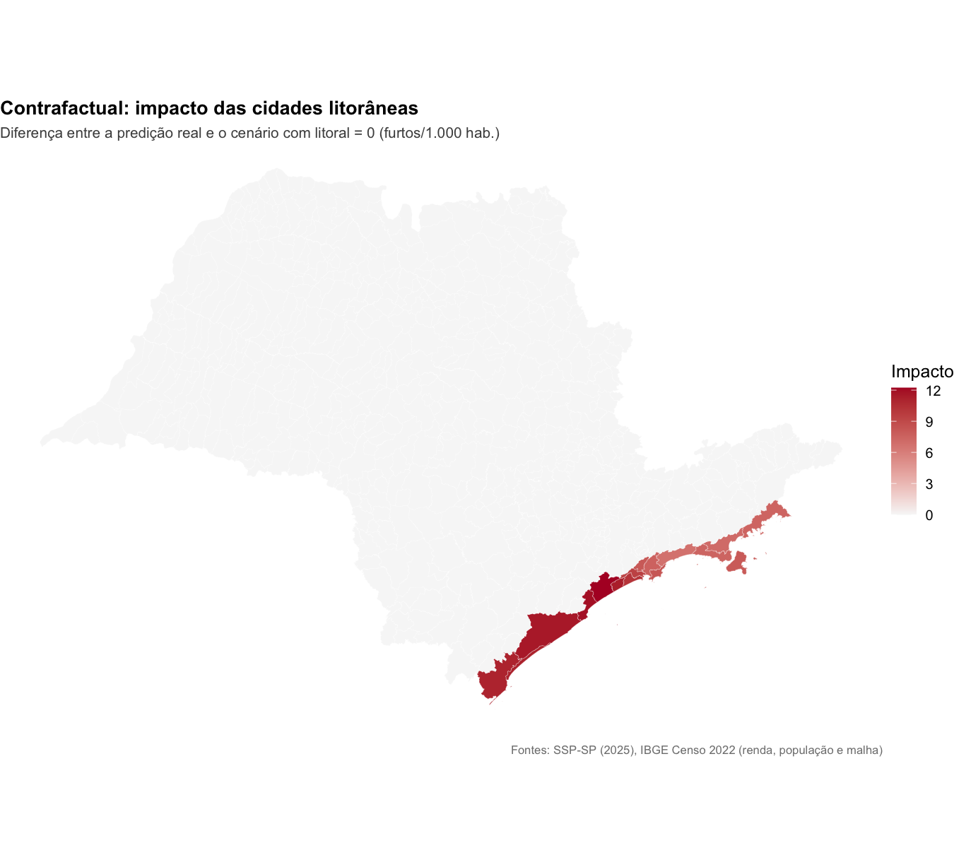
DESENVOLVIMENTO E RESULTADOS
GWR + litoral: isolando o efeito turístico
Cenário contrafactual
— O que acontece se "zerarmos" a variável litoral no GWR e recalcularmos a predição?
— A taxa cai em até 12 furtos/1.000 hab. — impacto concentrado inteiramente na faixa costeira.
Resíduo médio sem a variável litoral:
+10,68 nos municípios litorâneos −0,27 nos demais
Com a variável incluída, ambos os grupos centram em zero.
Furto, Renda e Território — UFABC
11

Slide 12

DESENVOLVIMENTO E RESULTADOS
Onde o modelo erra: o rastro da população flutuante
O modelo (sem litoral) subestima as ocorrências exatamente no litoral — a faixa costeira concentra a subestimação mais intensa do estado.
O mecanismo numérico
— Numerador (crimes): as ocorrências inflam com o fluxo de turistas no verão.
— Denominador (população): o modelo conta só a população residente medida pelo Censo IBGE.
A taxa por 1.000 hab. superestima o risco real para quem mora lá — sem o dummy, o modelo sempre vai subestimar a taxa observada.
Furto, Renda e Território — UFABC
12

Slide 13
DESENVOLVIMENTO E RESULTADOS
Quanto R$ 1 de renda pesa — e onde falha
Métrica | São Paulo | Mongaguá
Renda | R$ 4.547,62 | R$ 2.138,21
Banda (GWR) | 23,6 km | 41,9 km
β renda | 0,00156 | 0,00019
t (signif.) | 3,28 (significativo) | 0,46 (não significativo)
R² local | 0,31 | 0,18
Furto previsto | 13,7 | 13,2
Resíduo | +11,5 | +21,0
— Em São Paulo e Mongaguá, a previsão do furto é parecida (~13 a 14) — mas só em São Paulo o coeficiente da renda é confiável (t=3,28).
— Em Mongaguá, t=0,46 diz que a renda local não explica o crime. O resíduo de +21 é quase todo população turística flutuante.
— Deixar a renda variar no espaço faz o R² saltar de 0,13 (global) para 0,46 (GWR local): não é só "quanto" de renda existe, é "onde" ela está.
Furto, Renda e Território — UFABC
13

Slide 14
DESENVOLVIMENTO E RESULTADOS
Comparação final dos modelos
Modelo | Sem litoral | Com litoral | Δ
OLS | 0,129 | 0,357 | +0,228
Spatial Error | 0,392 | 0,444 | +0,052
GWR | 0,458 | 0,532 | +0,074
O ganho do litoral é maior no modelo mais simples (OLS, +0,228) e menor nos modelos espaciais (+0,052 no spatial error, +0,074 no GWR) — sinal de que eles já capturavam parte do padrão litorâneo implicitamente, pela geografia.
Furto, Renda e Território — UFABC
14

Slide 15
CONCLUSÃO
Conclusão: não é pobreza. É território.
1
A hipótese inicial (H1) não se sustenta: a relação entre renda e furto é positiva em todos os modelos testados, não negativa.
2
A renda sozinha explica pouco (R²=0,13) e deixa forte autocorrelação espacial nos resíduos clássicos.
3
Essa estrutura é majoritariamente explicada pela condição litorânea/turística — a população flutuante infla a taxa sobre um denominador de residentes fixos.
4
A própria relação renda–furto não é estacionária: forte no interior, quase nula no litoral, como o GWR demonstra.
5
Modelo vencedor: GWR com renda e litoral, R²=0,532 — o melhor ajuste entre todos os testados.
Furto, Renda e Território — UFABC
15

